Slide 1



Lenguajes y Técnicas de Programación
Etapa de Diagnostico
Profesor: Oscar Emmanuel Aguero

Slide 2


¿ Que Conocimientos y experiencias tienen ?
¿ Podrían Contarme?

Slide 3



¿Qué conceptos se acuerdan de años anteriores sobre la materia?

Slide 4


¿Cuales fueron las actividades que realizaron años anteriores?

Slide 5
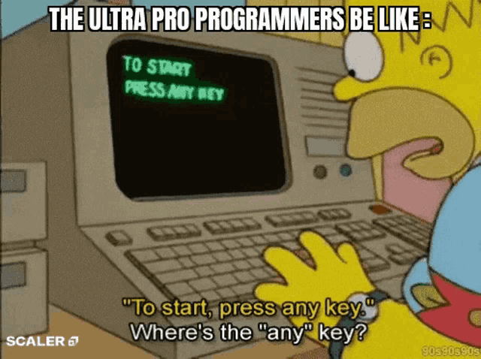
¿ Tienen alguna dificulta a la hora de utilizar las herramientas informáticas ? ¿Para que la utilizan?

Slide 6

¿ Que les gustaría aprender y como les gustaría que les enseñen la materia?

Slide 7

¿Cuales son las expectativas que tiene sobre la materia?

Slide 8

¿Qué Herramientas o software de programación conocen?

Slide 9

¿Cuál es la disponibilidad de recursos tecnológicos y accesos a internet que poseen?

Slide 10
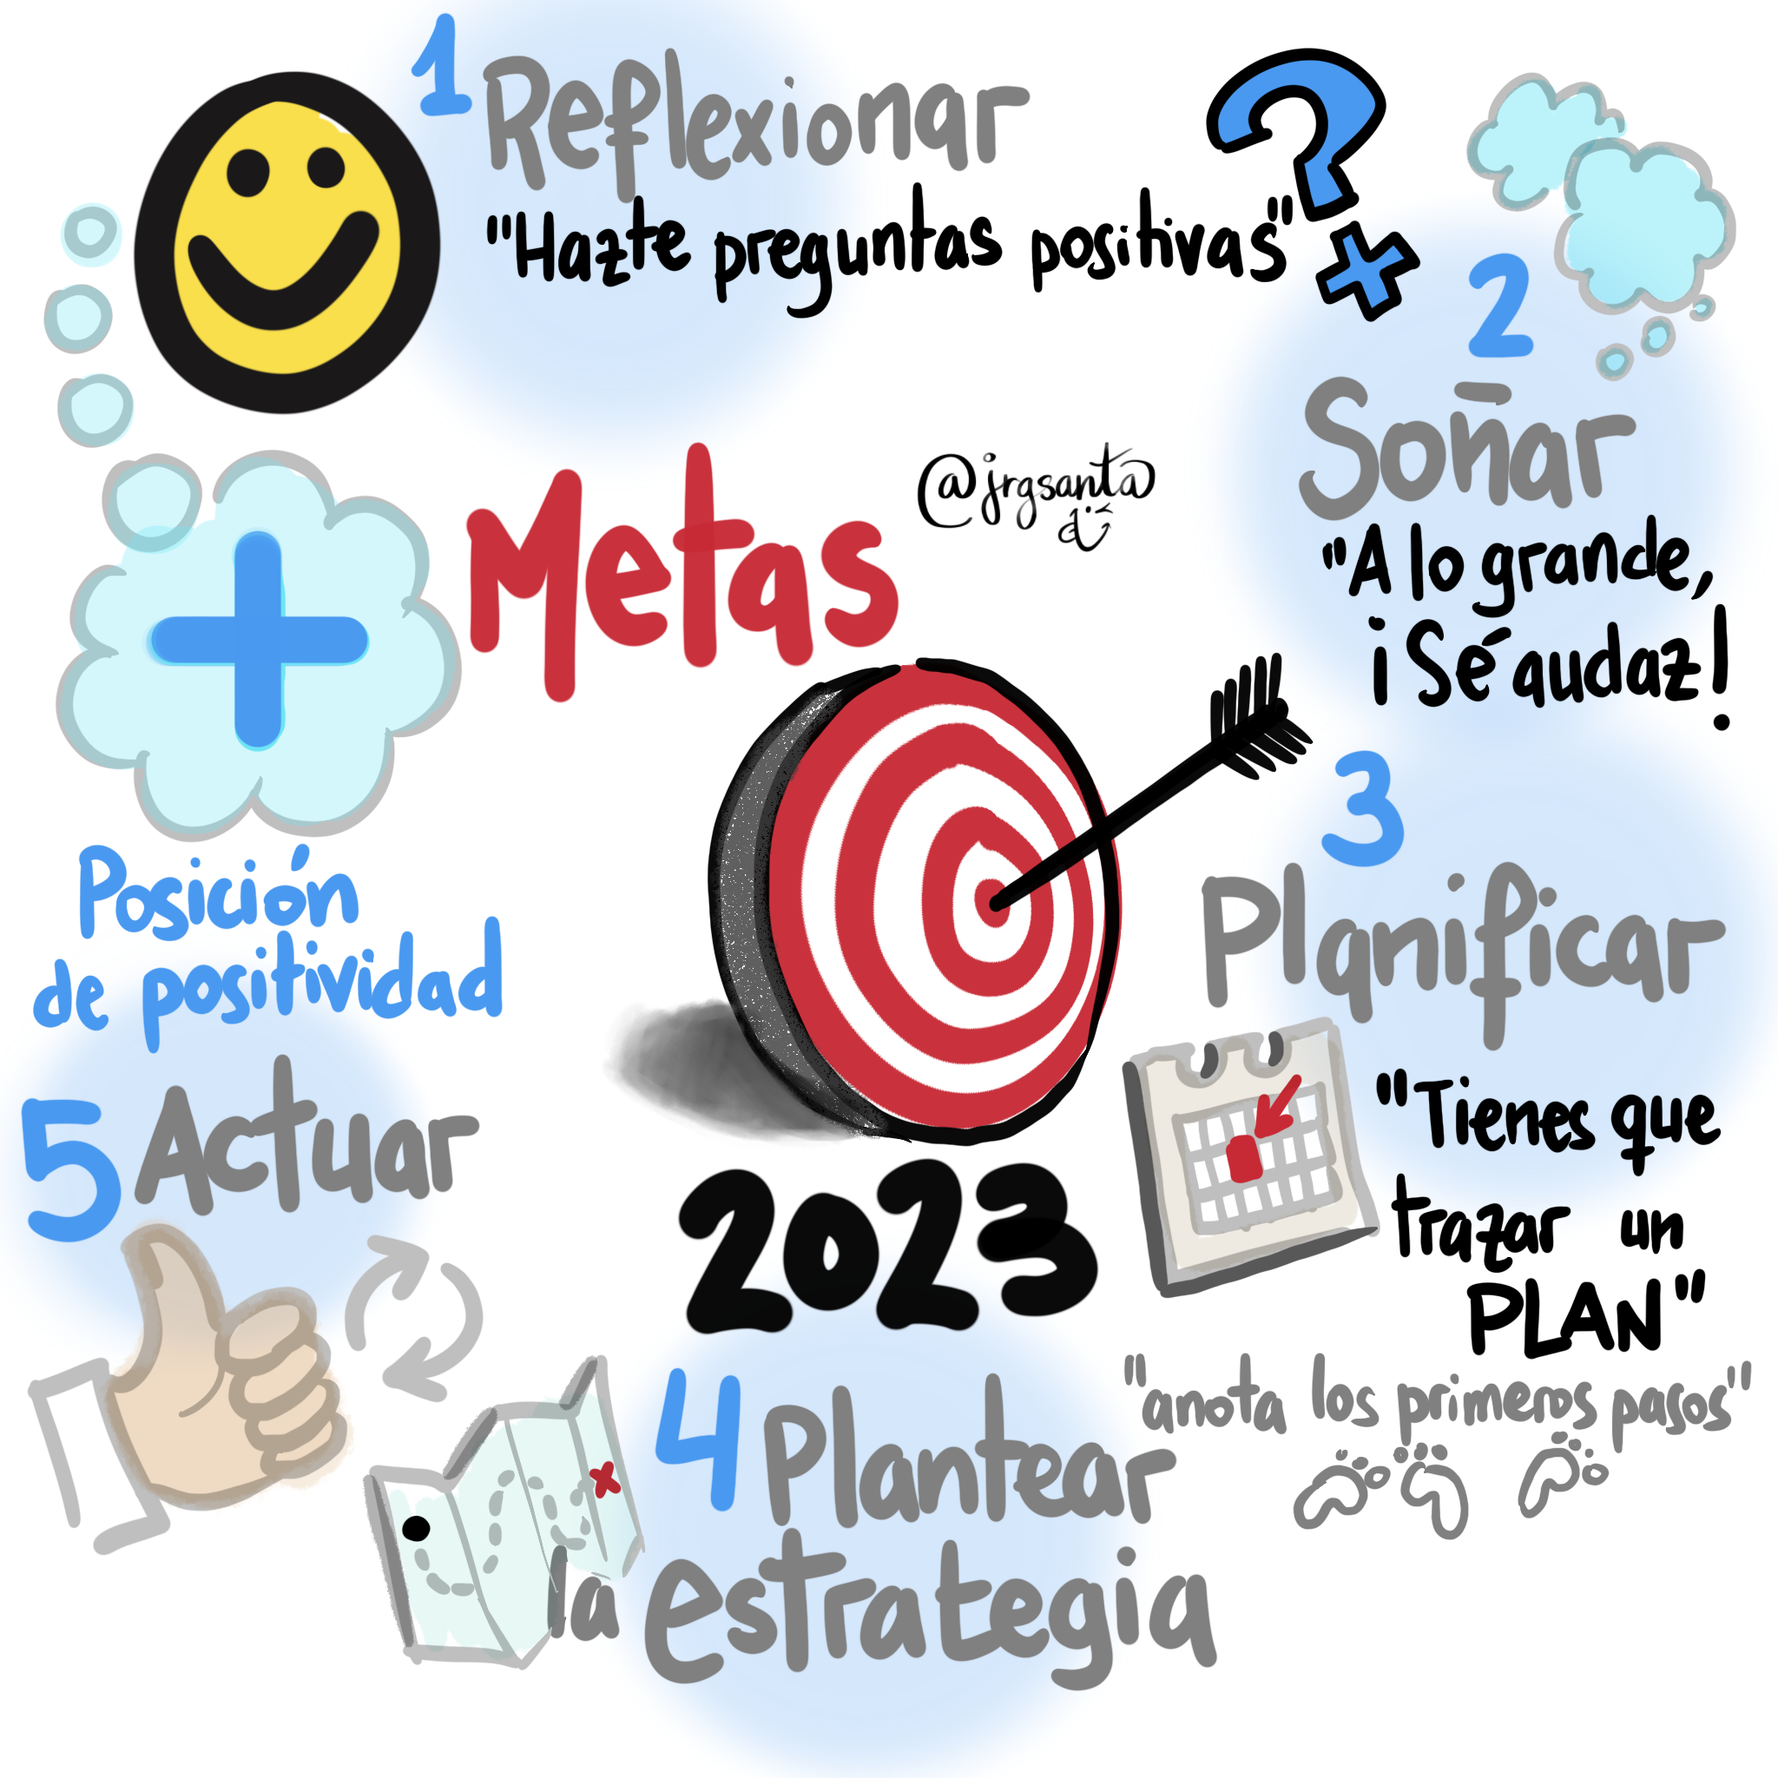
¿Cuáles son los objetivos y metas que tienen?
4

Slide 11
https://es.educaplay.com/recursos-educativos/15631014-base_de_datos.html
https://es.educaplay.com/recursos-educativos/15632817-desafio_de_palabras_base_de_datos.html

